Slide 1
数字档案管理云应用使用说明书

Slide 2
Hams配置连接数据库
本机安装mysql数据库5.7 启动mysql服务创建用户，提供读写权限（DBA）
opt/hams/tomcat/webapps/Lams/WEB-INF/classes该路径下编辑application-jdbc.properties文件配置JDBC连接路径

Slide 3
开放端口
3306端口内网访问Mysql数据库，8080端口外网访问tomcat中间件挂载HAMS服务
1.查看tomcat是否运行,命令 ps -ef | grep tomcat
2.如果未启动，到tomcat安装目录下进入bin目录 执行./startup.sh 启动服务
3.如果宿主机发生变更 需要更新授权 ，启动服务后授权文件在tocmat的webapps目录下找到hams.key文件复制出来交给实施人员进行授权
登陆地址：打开浏览器输入以下网址进入系统登陆界面。（支持IE11，Google，搜狗，Firefox等市面主流浏览器）
http://123.60.12.22:8080/Lams 进入登陆界面输入账号密码后可以进入系统主界面

Slide 4
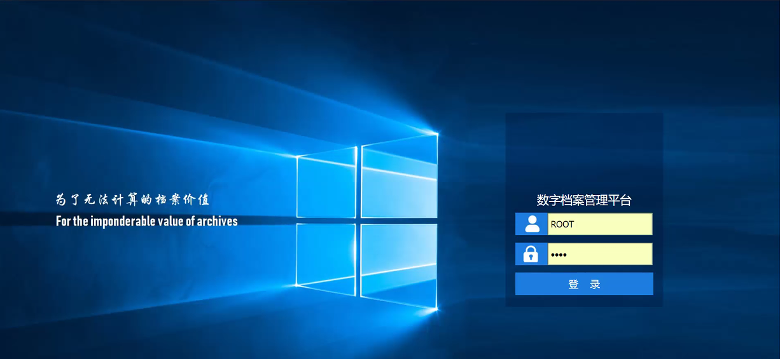
系统登录
默认账号:ROOT 密码：ROOT

Slide 5
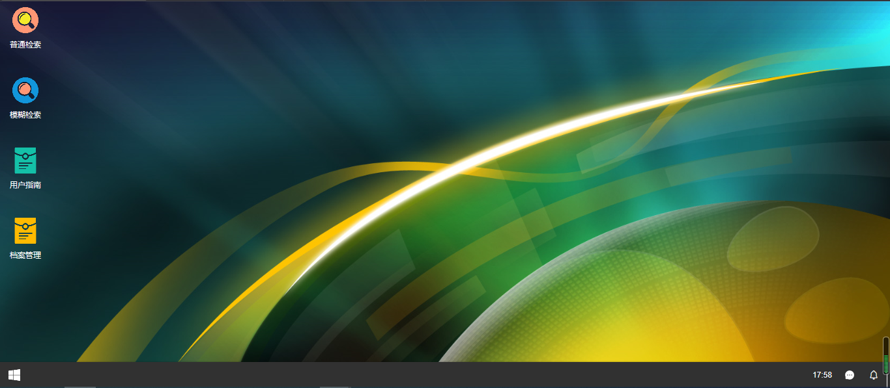
操作界面

Slide 6
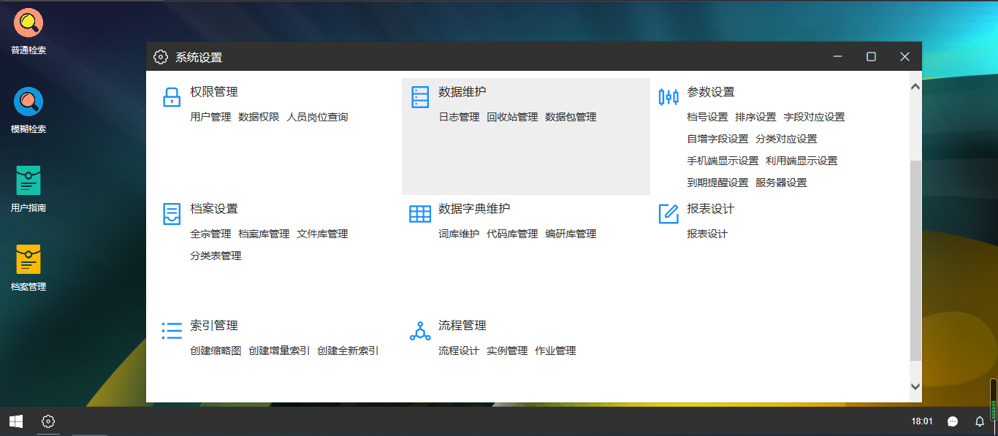
系统设置
鼠标右键进入系统设置，自定义相关数据

Slide 7
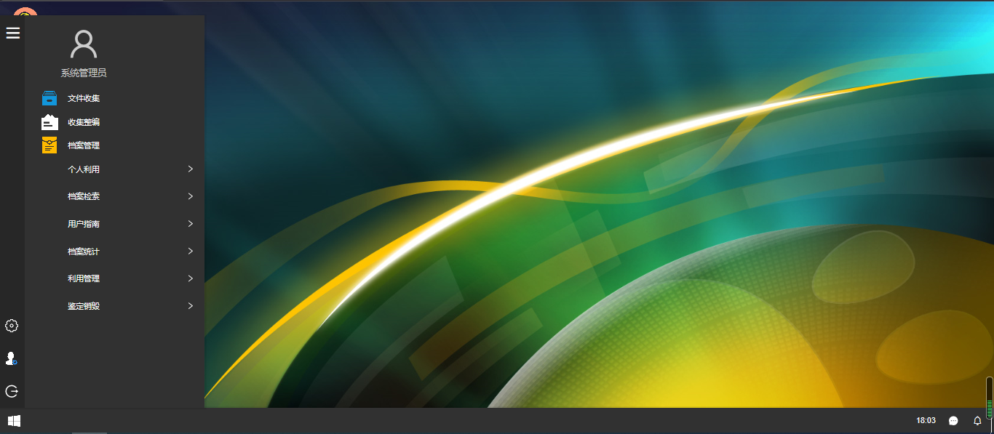
系统功能清单
防win10界面，点击左下角win建查看功能清单

Slide 8
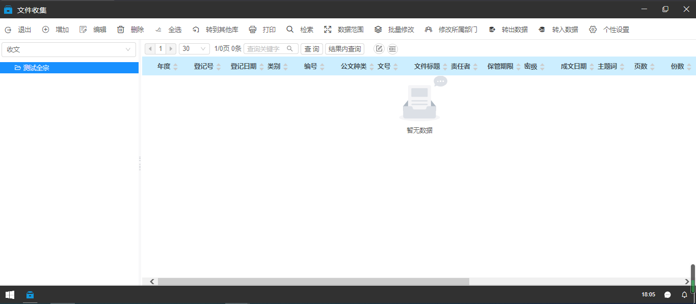
文件收集

Slide 9
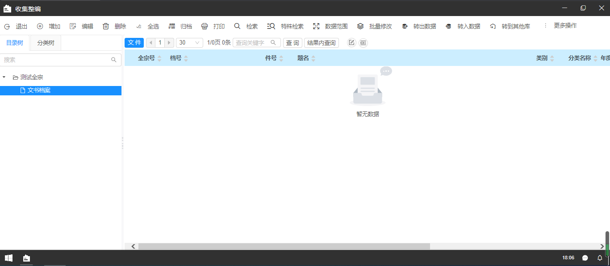
收集整编

Slide 10
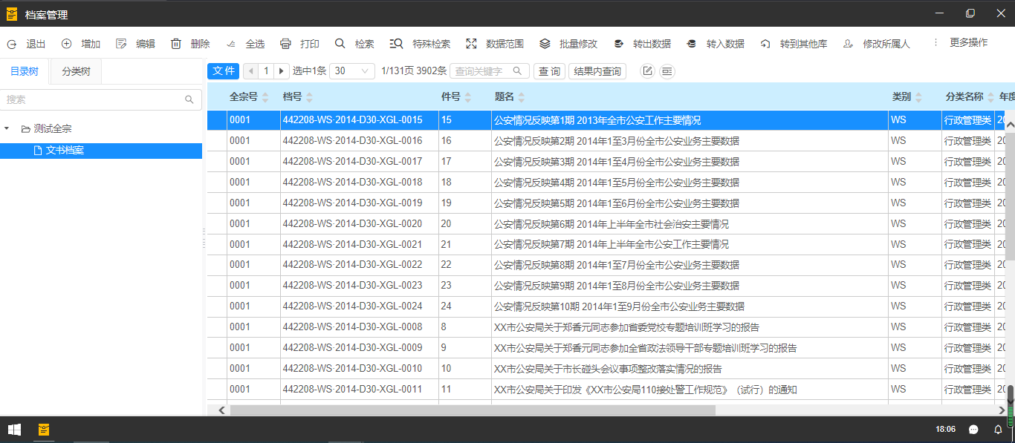
档案管理

Slide 11
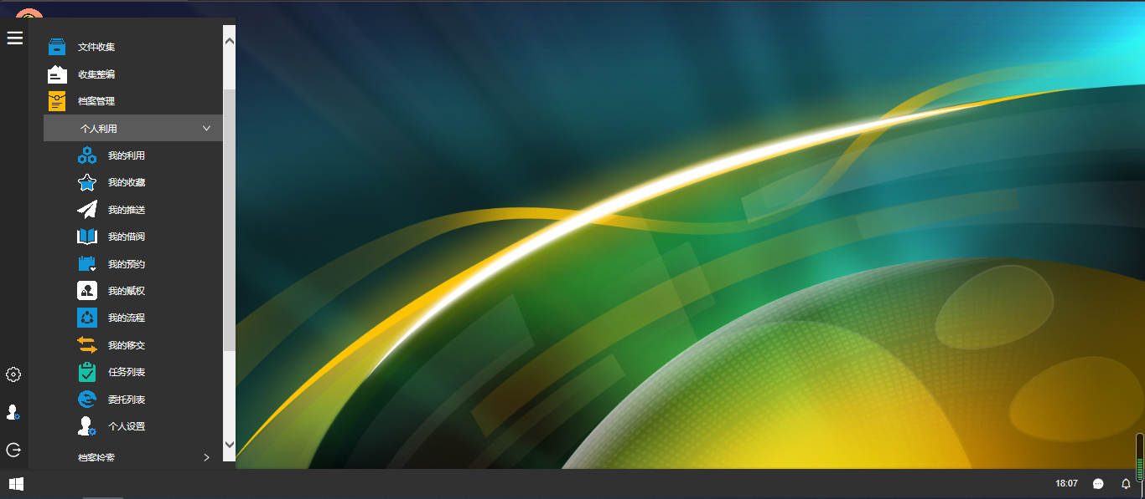
个人利用
提供各种相关应用

Slide 12
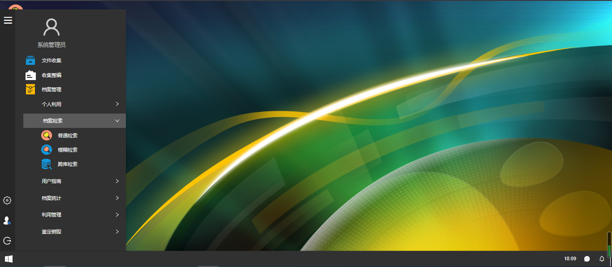
档案检索
提供多种检索方式

Slide 13
用户指南

Slide 14
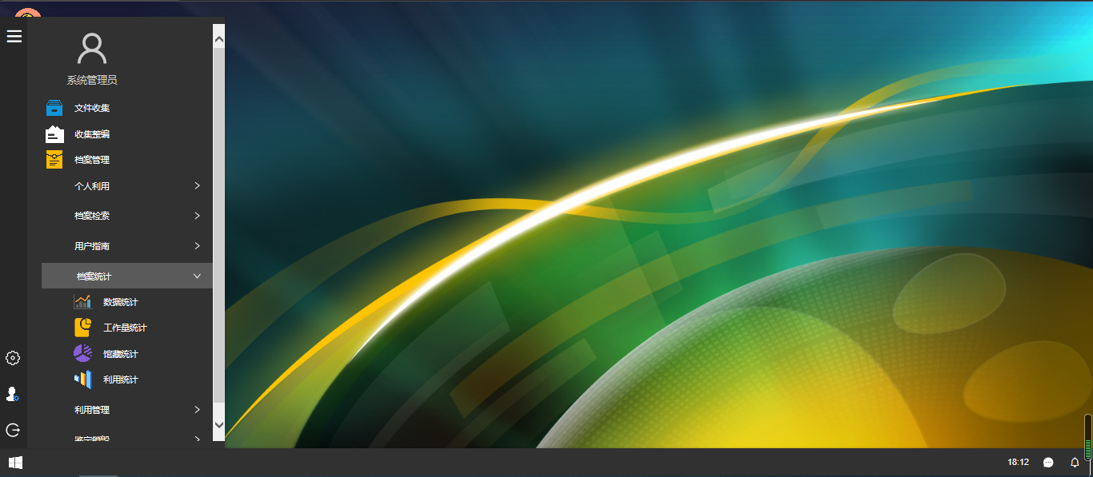
档案统计
各种统计方式

Slide 15
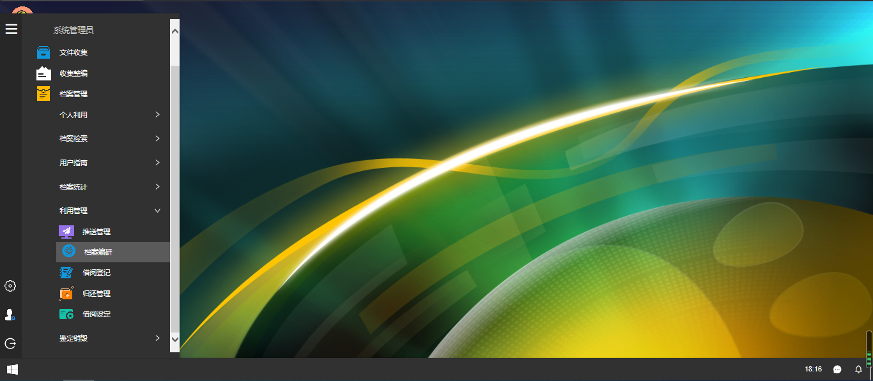
利用管理

Slide 16
鉴定销毁

